Slide 1
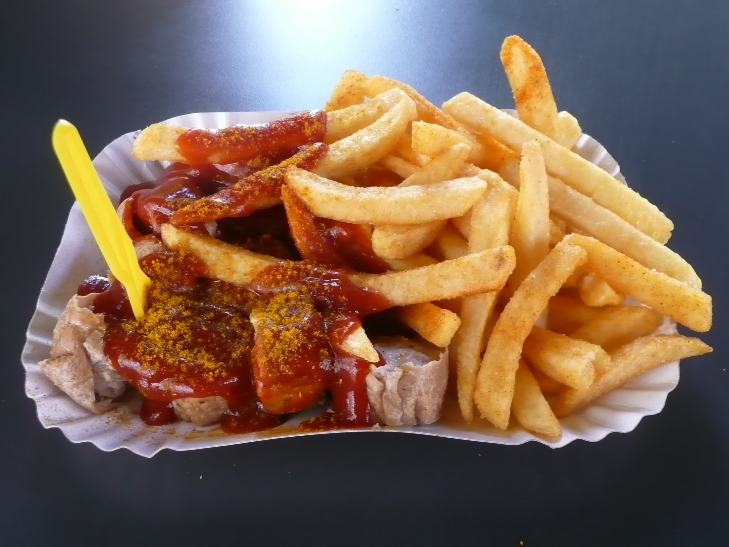
Was essen die Deutschen? Was esst ihr am liebsten zu Mittag?

Slide 2
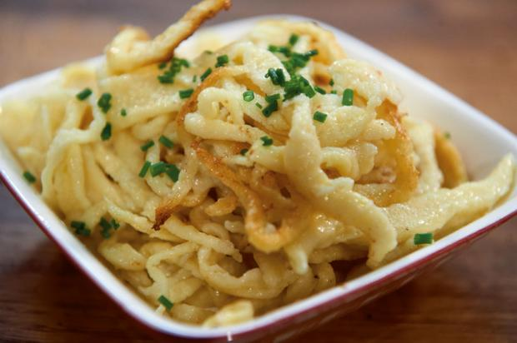
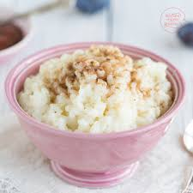
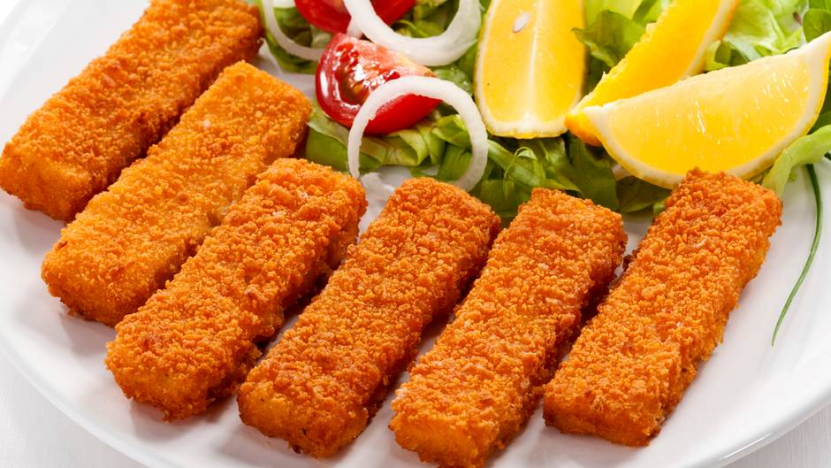
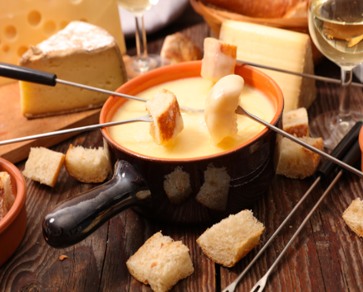
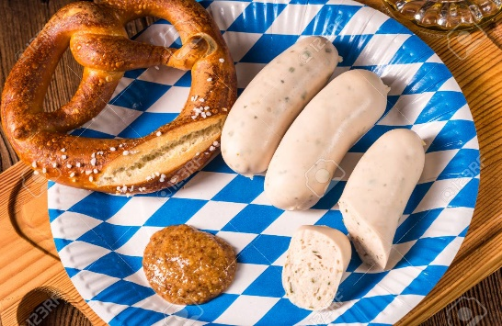
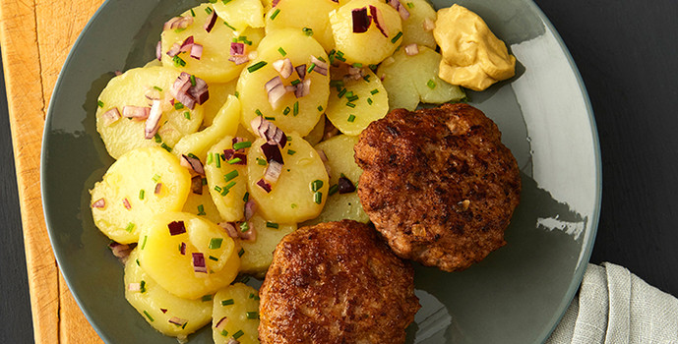
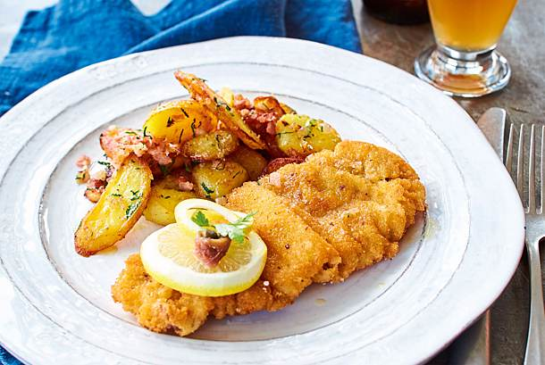
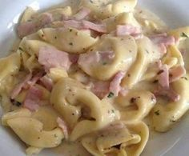
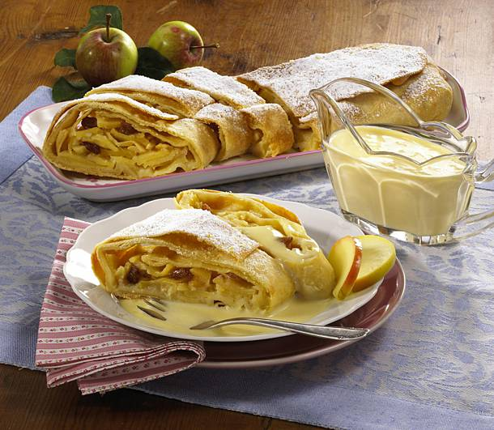
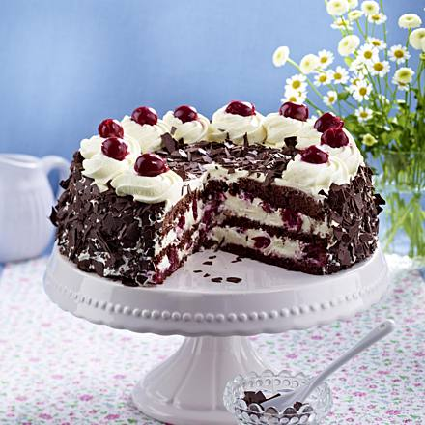
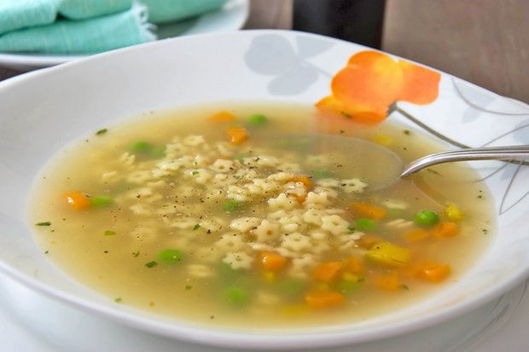
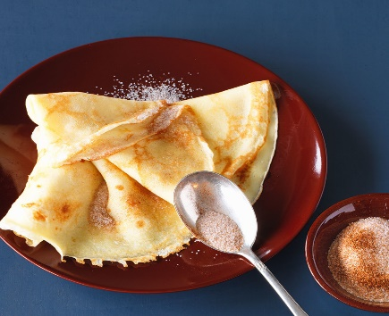
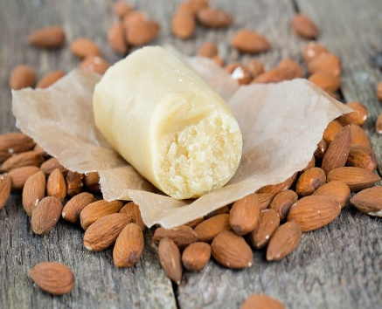
Spätzle – Milchreis – Fischstäbchen – Käsefondue – Frikadellen mit Kartoffelsalat - Wienerschnitzel mit Bratkartoffeln –
Tortellini mit Schinken-Sahne-Soße – Apfelstrudel mit Vanillesoße – Gemüsesuppe mit Nudeln –
Pfannkuchen mit Zimt und Zucker – Currywurst mit Pommes und Ketchup – Marzipan – Wurst und Brezel
Scharzwälder Kirschtorte

Slide 3
Was möchtest du gern mal probieren?
Was findest du lecker?

Slide 4
Woher sind diese Spezialitäten?
Aus Deutschland?
Aus Österreich?
Aus der Schweiz?

Slide 5
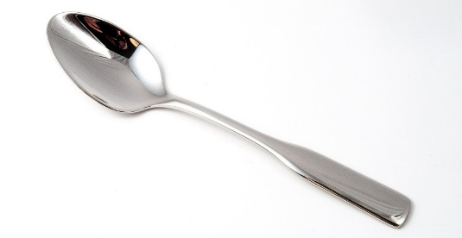
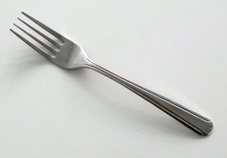
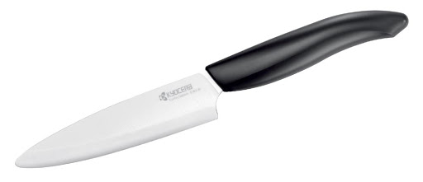
Guten Appetit!
der Löffel die Gabel das Messer die Tasse

Slide 6
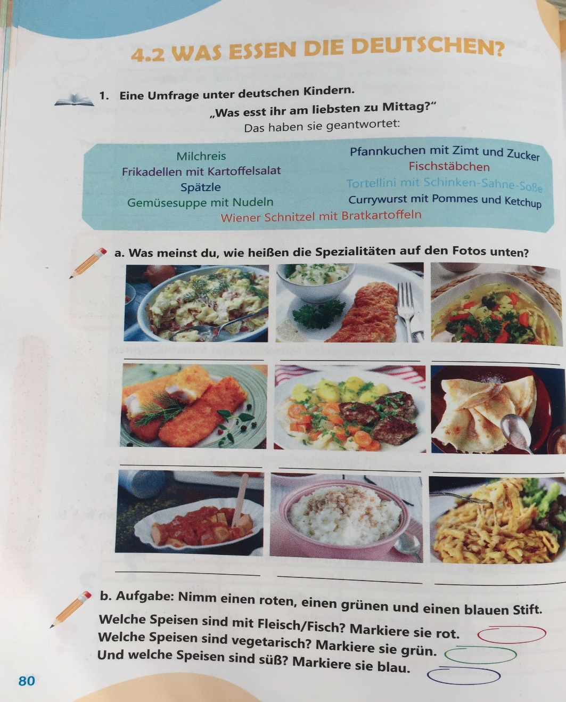
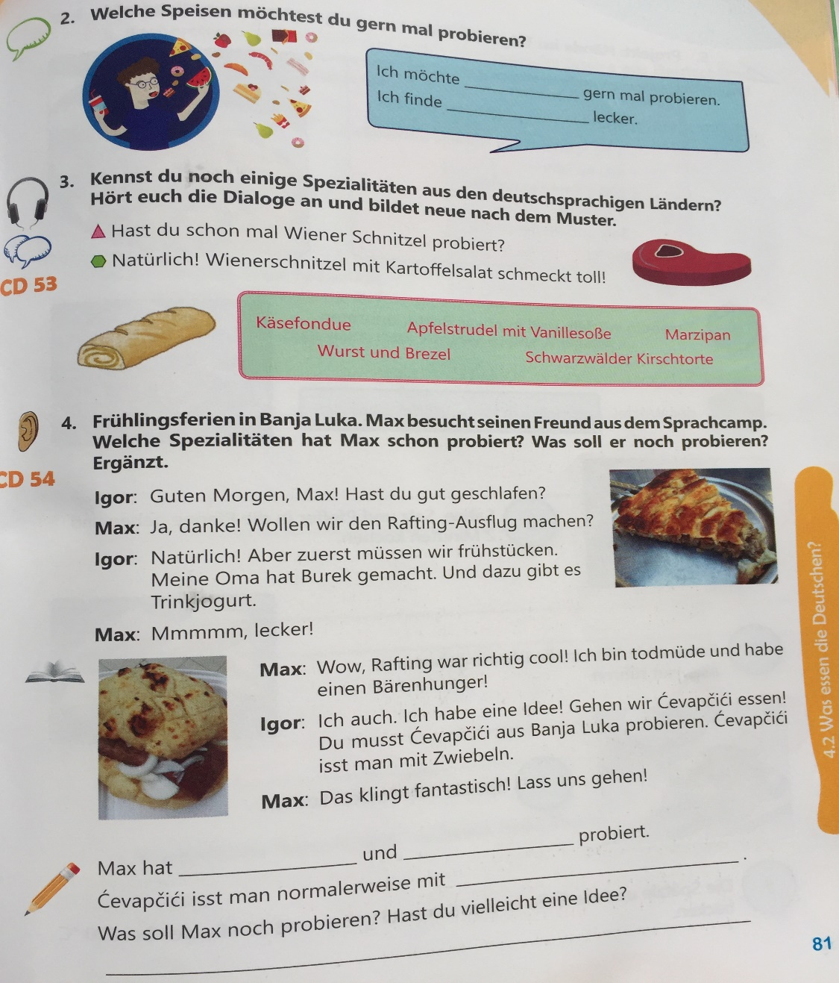
Hausaufgabe: Lehrbuch, Seiten 80 und 81

Slide 7
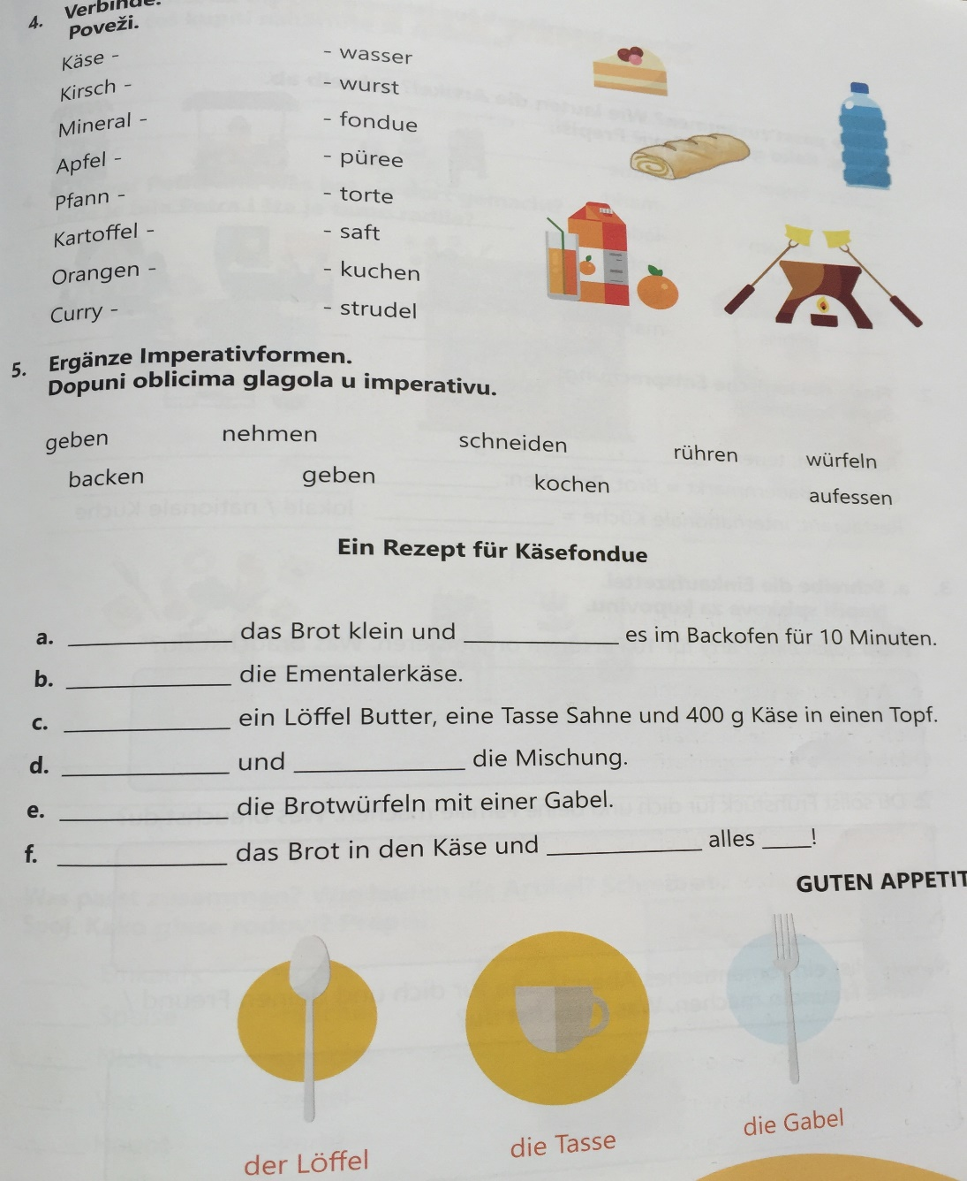
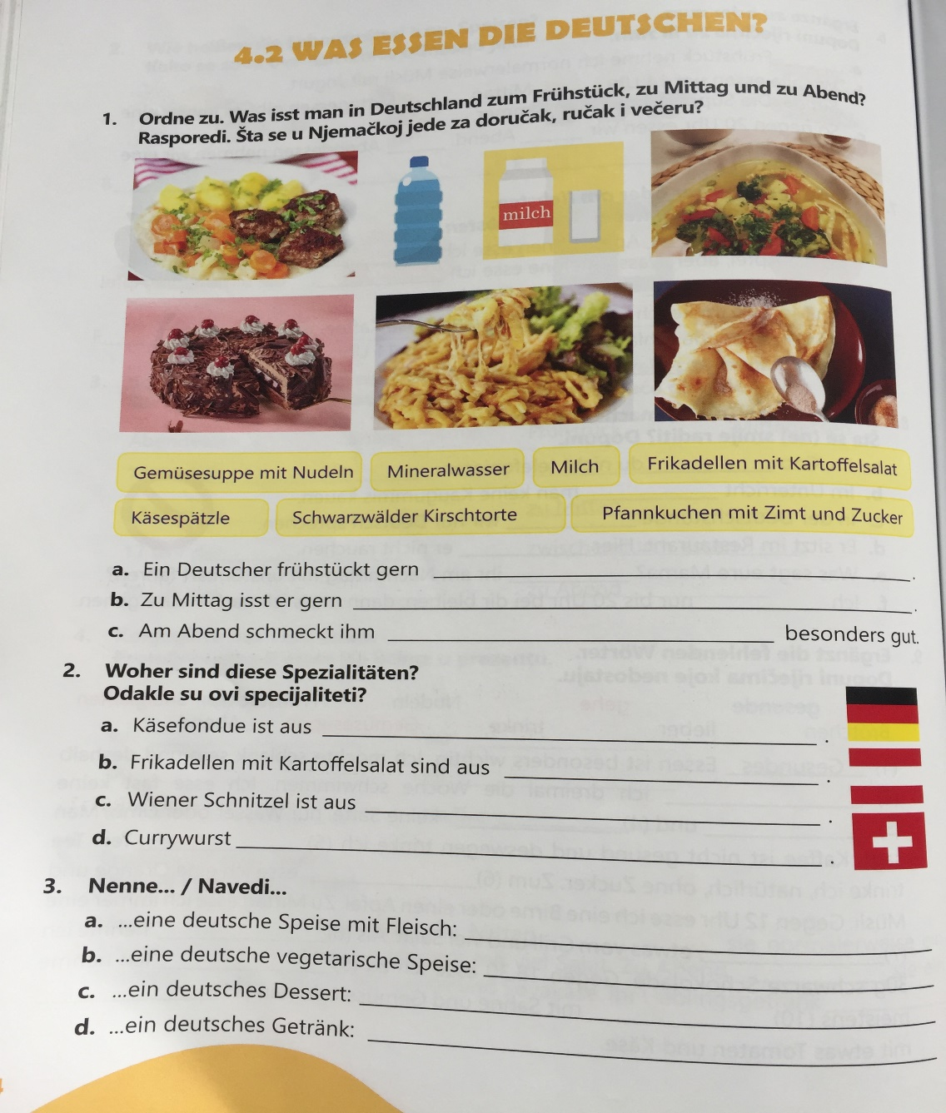
Hausaufgabe: Arbeitsbuch, Seiten 54 und 55

